Slide 1

SAV – Sistema de Agente de Viagens

Slide 2
FUNCIONALIDADES
Cadastro de Clientes
Edição de dados de Clientes
Reserva de Voô
Reserva de Hotel
Reserva de Carro
Pagamentos

Slide 3








API de Cadastro
API de Reserva Voo
Cliente
Agente de Viagem
API de Reserva Hotel
API de Pagamento
API de Edição
API de ReservaCarro

Slide 4
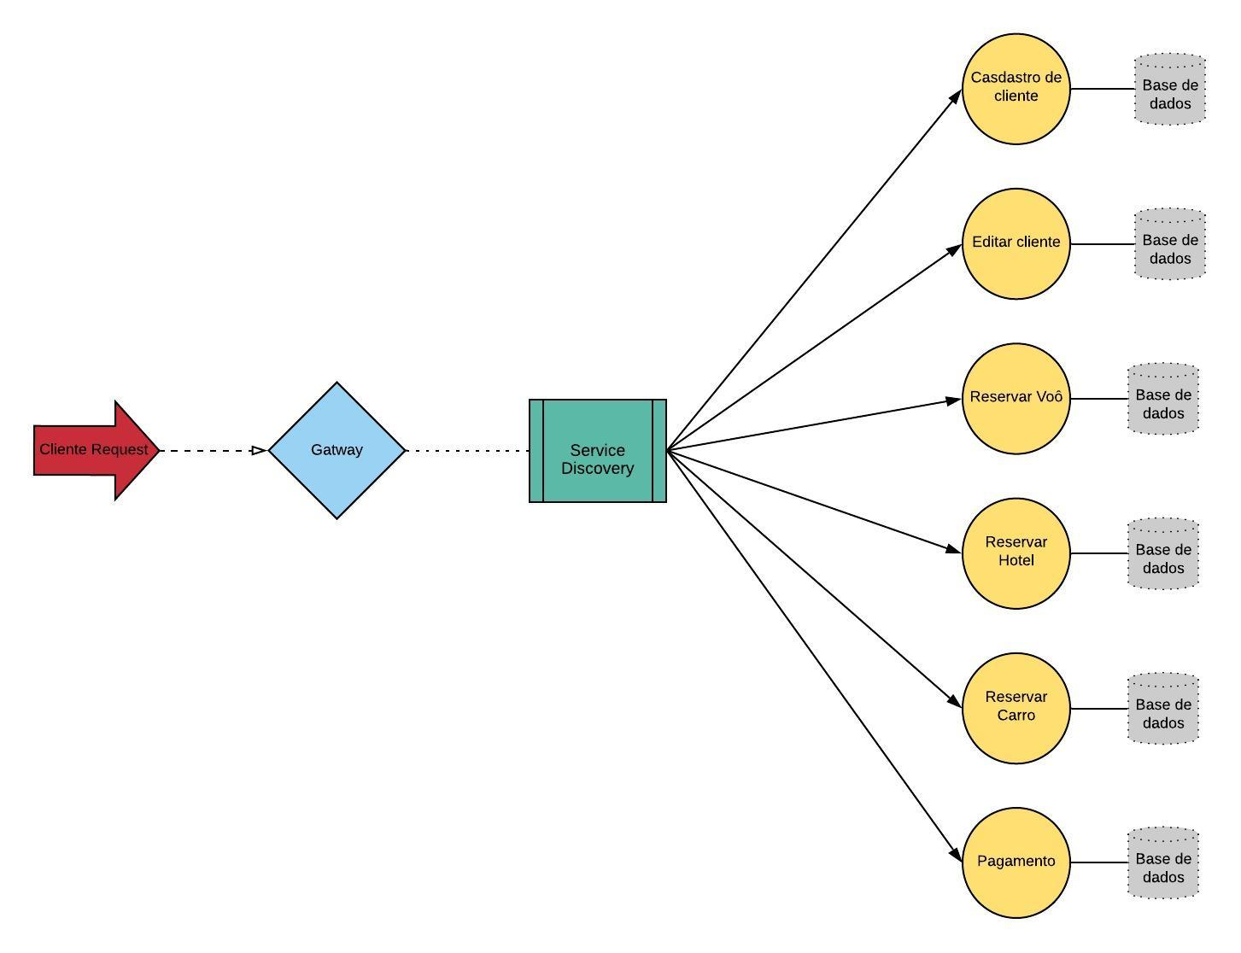

Slide 5
TECNOLOGIAS
Spring Boot
Banco H2
Spring Boot
Banco H2
Zuul
Eureka Discovery
Spring Boot
Banco H2
CLIENTERREQUEST
Spring Boot
Banco H2
Spring Boot
Banco H2
Spring Boot
Banco H2

